Slide 1
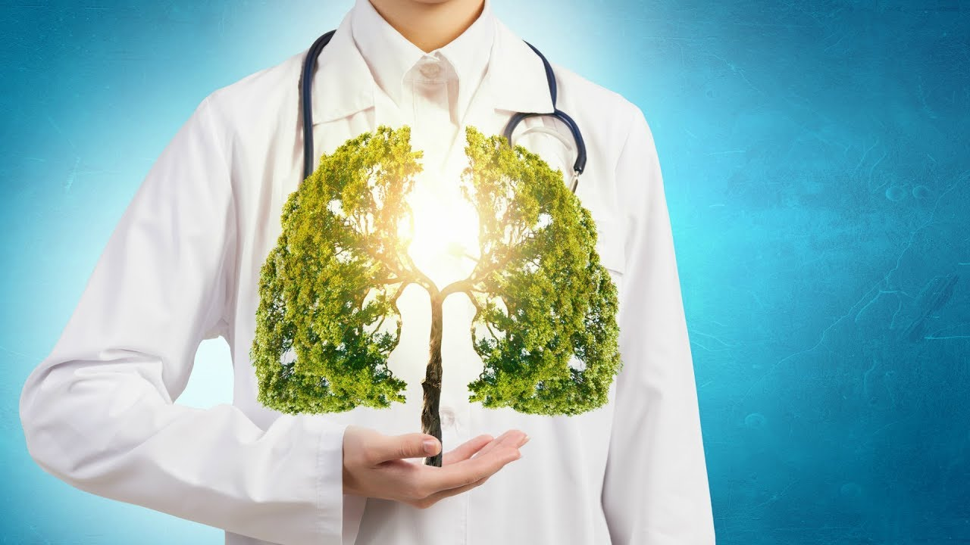
Туберкулез и его профилактика
24 марта – Всемирный День борьбы с туберкулезом

Slide 2
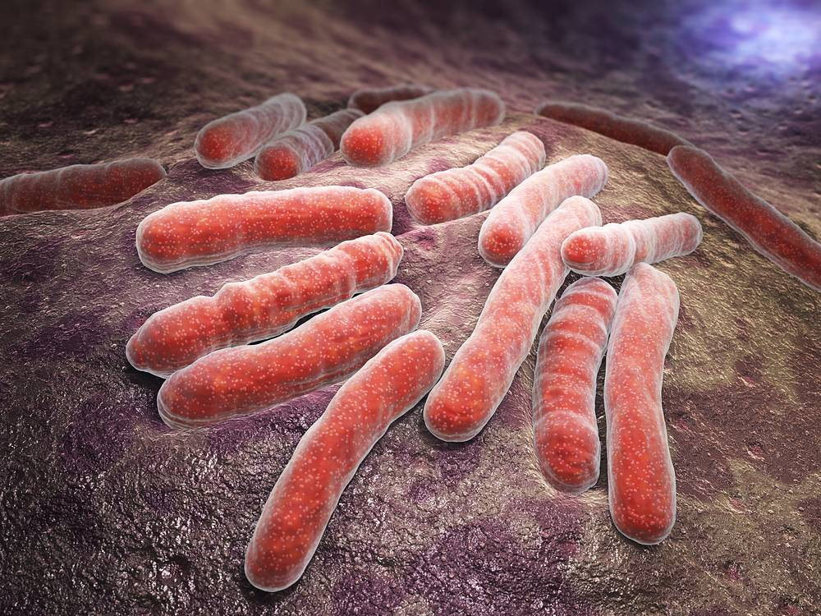
Что такое туберкулёз?
Туберкулез –распространенное, инфекционное заболевание, возбудителем которого является микобактерия туберкулеза (МБТ).
Туберкулез – одна из самых распространенных инфекций в мире.

Slide 3
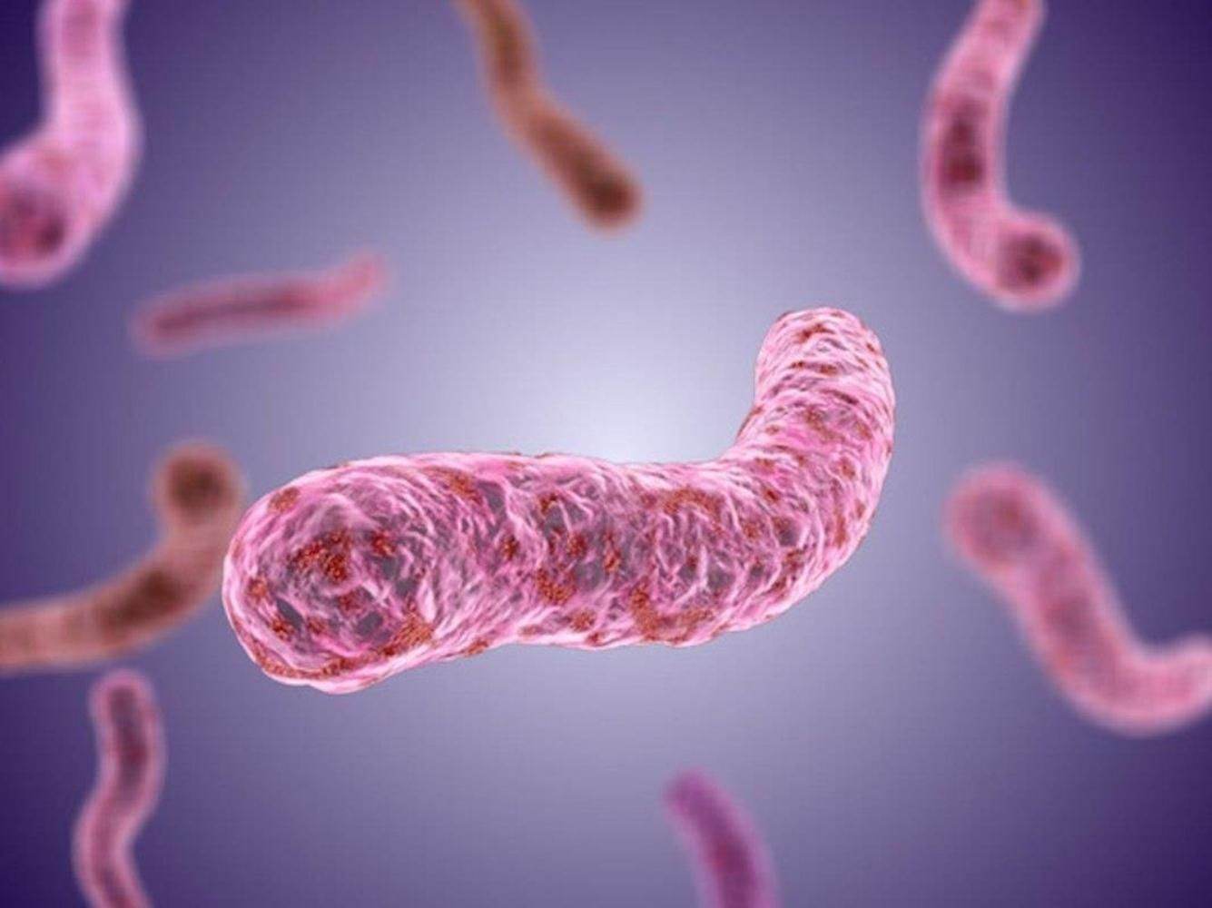
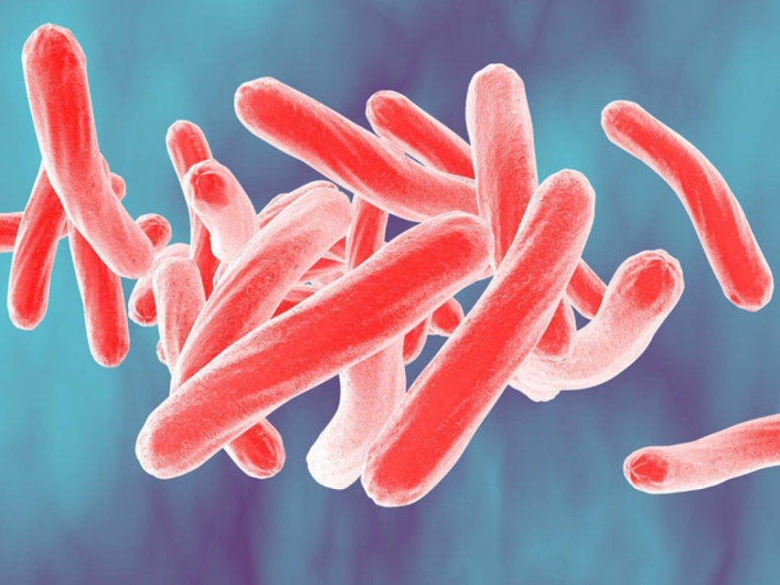
Причиной развития туберкулёза является туберкулёзная палочка, которая, попав в организм человека, начинает его разрушать. Туберкулёз может поражать любой орган, но преимущественно поражает лёгкие.

Slide 4
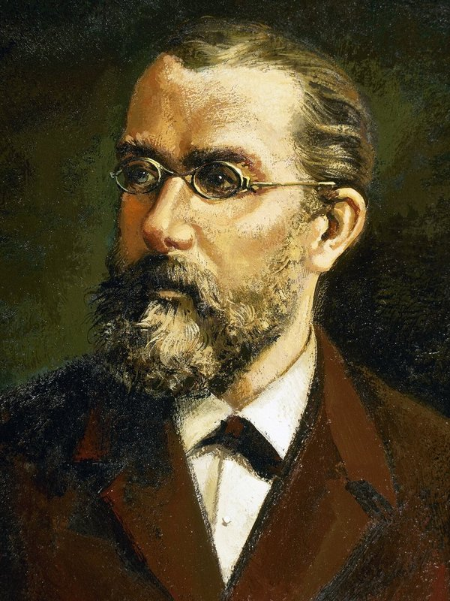
Кто открыл возбудителя туберкулеза и доказал, что это не наследственное, а инфекционное заболевание?
Возбудитель заболевания – микобактерия туберкулеза – была открыта Робертом Кохом в 1882 году, ее назвали «палочкой Коха».
Роберт Кох (1843–1910)

Slide 5
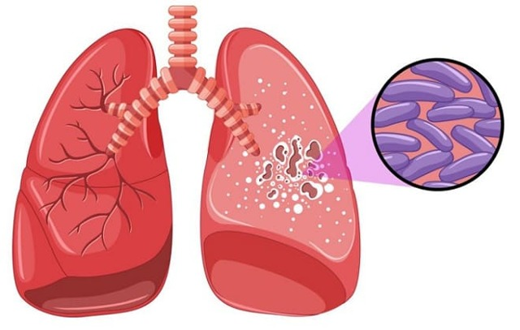
Какими свойствамиобладает возбудитель туберкулеза?
При температуре +23 градуса бактерии остаются жизнеспособными до 7 лет, в высохшей мокроте – до 1 года, на страницах книг – до 6 месяцев, на одежде и белье больного – до 4 месяцев.

Slide 6
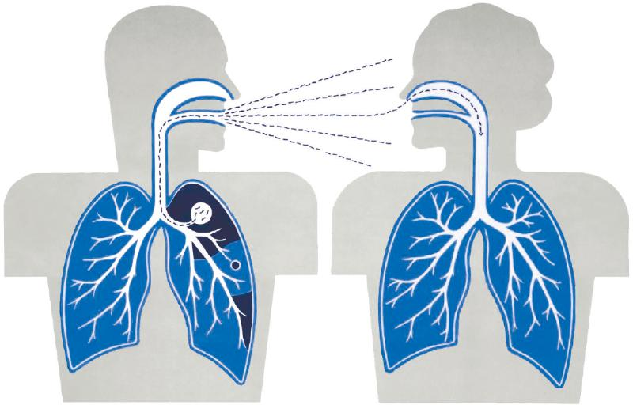
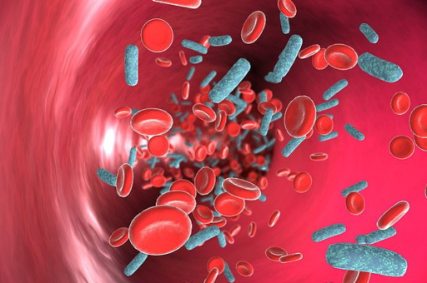
Как происходит заражение
Основной источник инфекции – больной открытой формой, у которого в капле мокроты содержится до 2-3 миллионов микобактерий
Реже заражение наступает при употреблении в пищу молочных продуктов от больных туберкулезом животных.
Заражение возможно через предметы обихода больного, при поцелуях, при докуривании чужих сигарет, отмечено также внутриутробное заражение плода у больных беременных женщин.

Slide 7
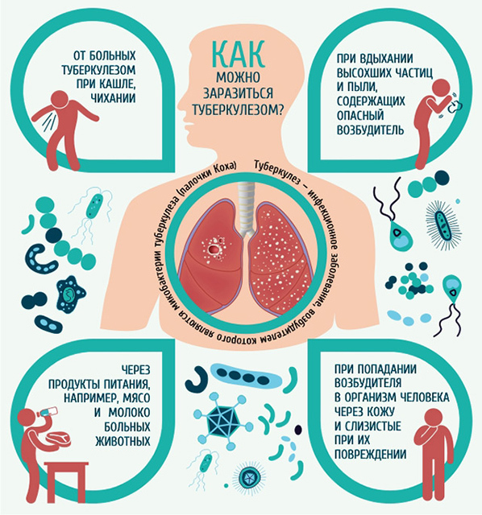
Пути заражения микобактериями туберкулеза
Аэрогенный: (при вдыхании воздуха)
воздушно-капельный (при чихании и кашле)
воздушно-пылевой (в запыленных помещениях, где находился больной)
2.Контактный (через предметы быта)
3.Пищевой (при употреблении в пищу зараженных продуктов питания)

Slide 8
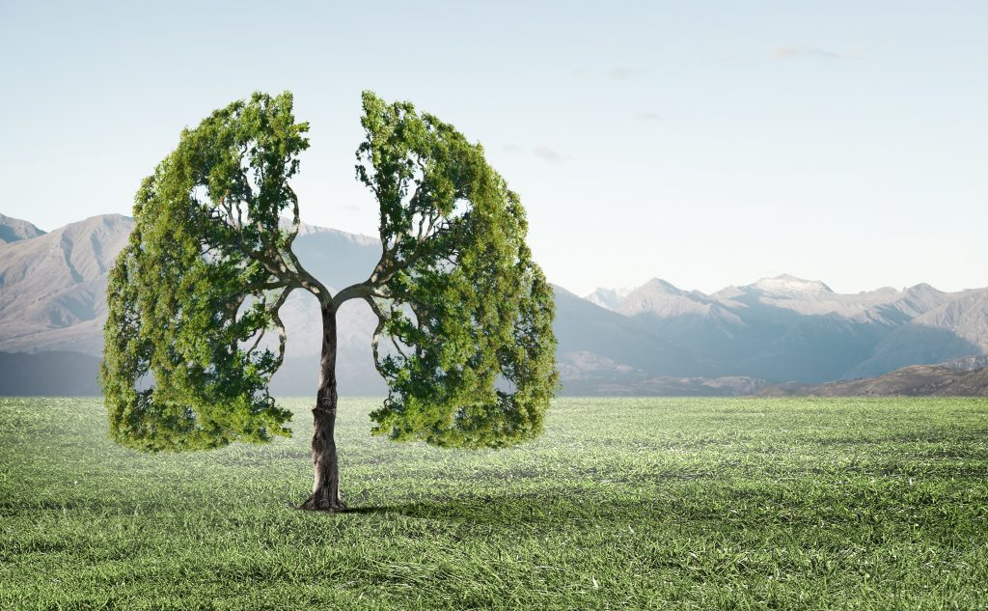
Что происходит?
Живые возбудители длительное время могут оставаться в организме, и не всегда вызывают заболевание туберкулезом.

Slide 9
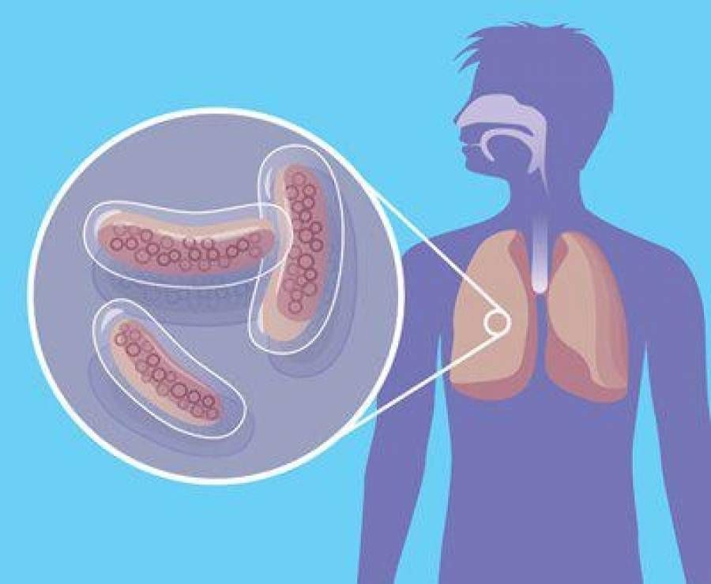
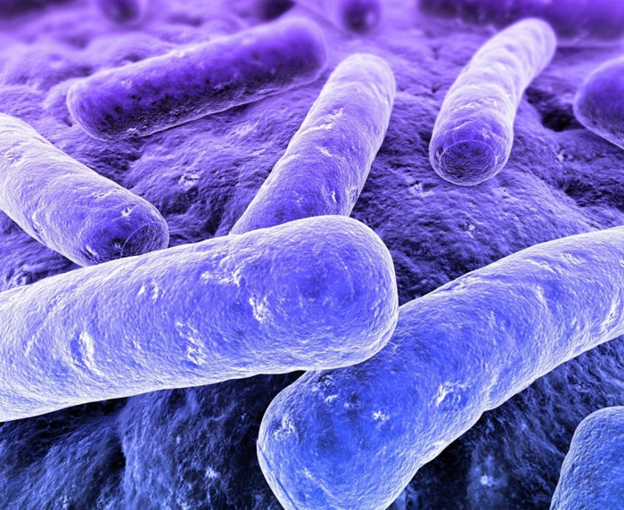
Что происходит?
Палочка Коха попадает в человеческий организм и приводит к изменению состояния иммунной системы. При активной форме туберкулеза палочка Коха быстро размножается в легких больного и питается человеческими тканями, разрушая легкие, отравляя организм человека продуктами своей жизнедеятельности. Вместе с кровью и лимфой она может распространяться по всему организму.

Slide 10
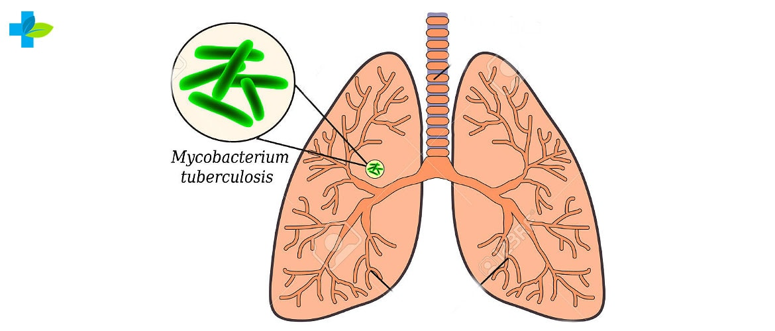
Что происходит?
Туберкулез может поражать различные органы и ткани человека: глаза, кости, кожу, мочеполовую систему, кишечник и т.д. Тогда туберкулез называется внелегочным, но чаще всего встречается туберкулез легких (83-88 %).

Slide 11
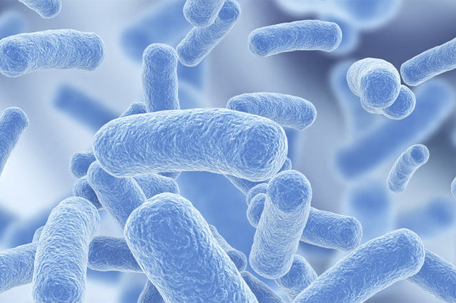
Как распознать?
Быстрая утомляемость и появление слабости
Снижение или отсутствие аппетита, потеря в весе до 5-10 кг
Повышенная потливость, особенно по ночам
Появление одышки при небольших физических нагрузках
Незначительное повышение температуры до 37-37,5 градусов
Кашель или покашливание с выделением мокроты, возможно с кровью

Slide 12
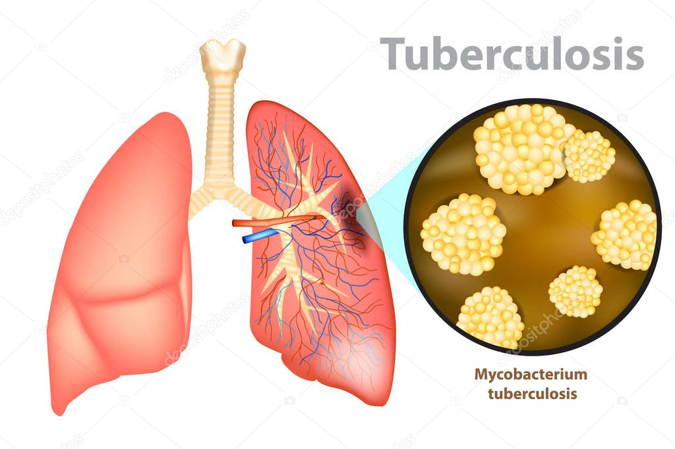
Что делать при появлении признаков заболевания?
При появлении первых признаков заболевания самолечением заниматься нельзя, следует как можно скорее обратиться к врачу за медицинской помощью.

Slide 13
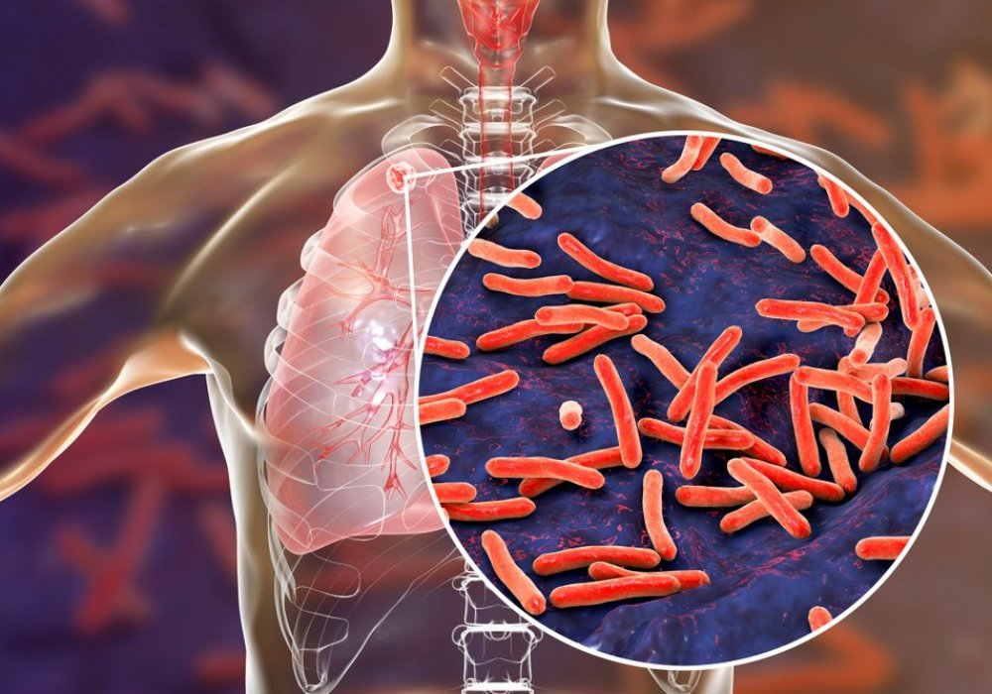
Диагностика
Если зараженный человек не заболевает сразу, то он становится носителем инфекции. Это можно выявить только с помощью пробы Манту .
Реакция на пробу Манту считается положительной при формировании инфильтрата (папулы) диаметром 5мм и более .

Slide 15
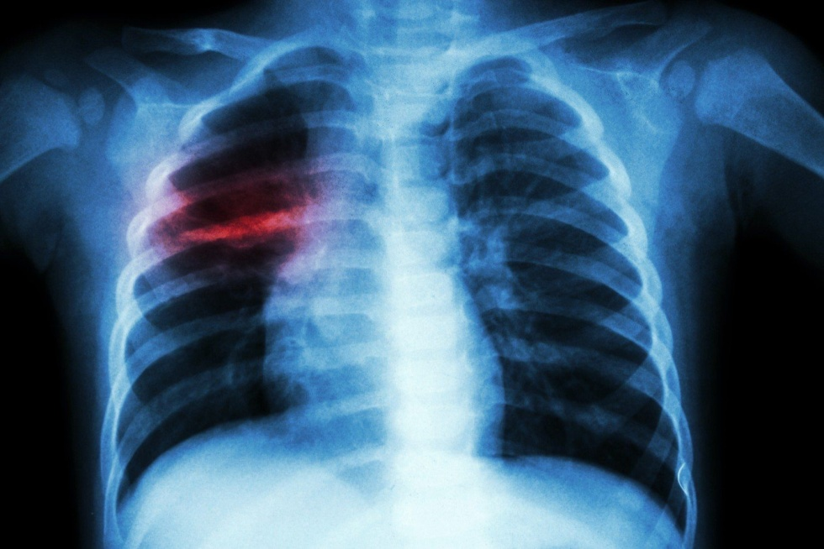
Диагностика
Для выявления заболевания кроме пробы Манту проводят флюорографическое обследование (ФЛГ) органов дыхания, которое позволяет обнаружить ранние стадии туберкулеза легких.
Этот метод диагностики совершенно безвреден при одно – двукратном исследовании в течение года, доза рентгеновского облучения очень мала.

Slide 16
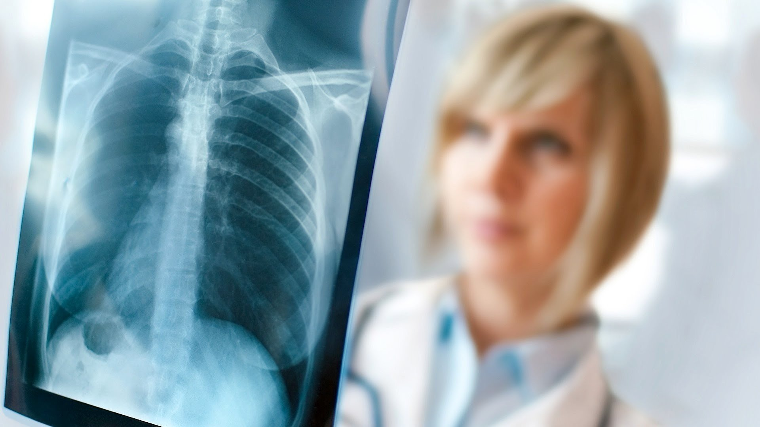
Диагностика
Заподозрить и выявить туберкулезный процесс можно следующими основными методами:
при проведении проб Манту
ФЛГ обследовании
при исследовании мокроты на наличие бактерий

Slide 17
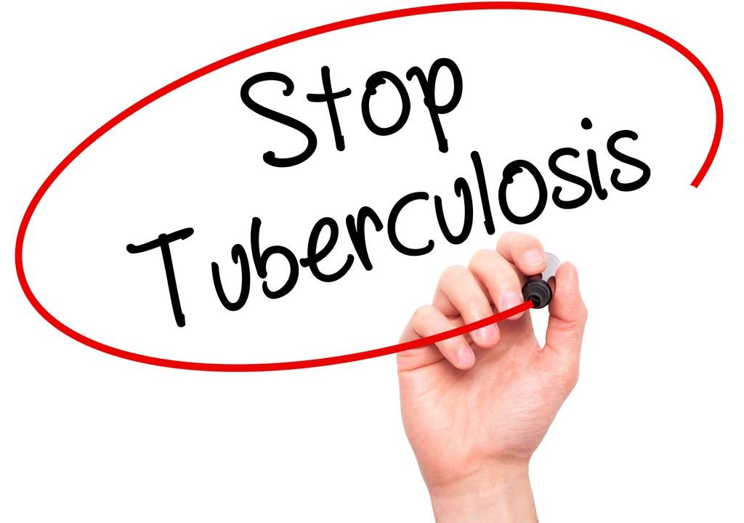
Лечение
Всех пациентов с выявленным туберкулезом можно вылечить, главное – делать это правильно. Лечение должно быть непрерывным и обязательно должно проводиться одновременно несколькими противотуберкулезными препаратами.
Каждое из 4-5 лекарств, которые больной принимает ежедневно в течение 6 месяцев, по разному воздействует на палочки Коха, и только совместное их применение может достичь цели – окончательно ее уничтожить.

Slide 18
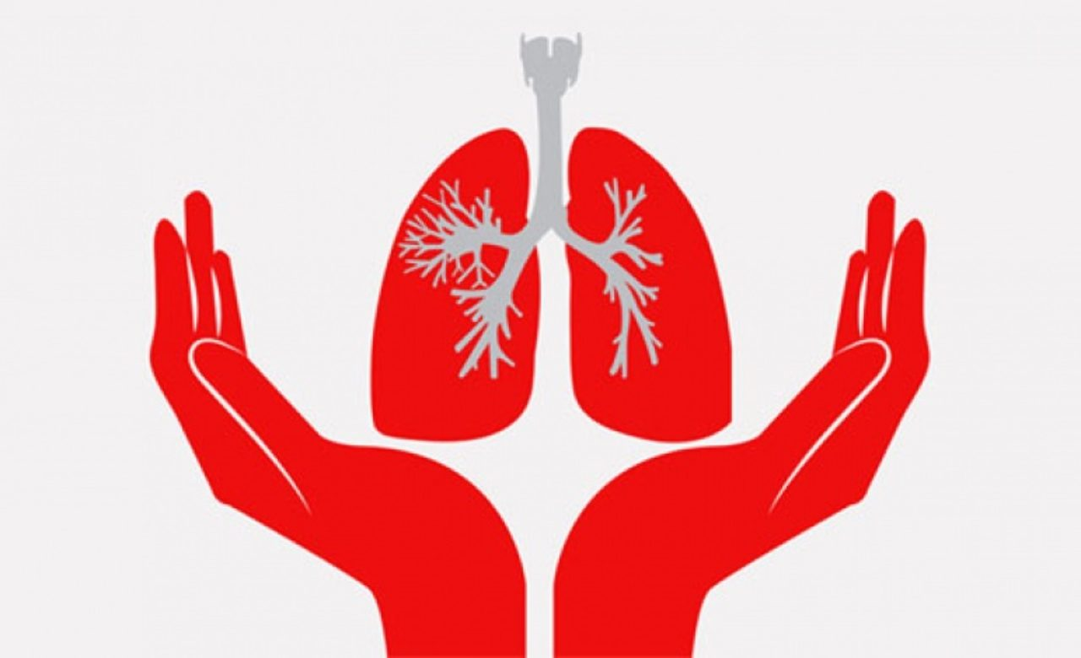
Лечение
Для качественного излечения одних противотуберкулезных лекарств недостаточно. Больным также прописывают физиотерапию, дыхательную гимнастику и препараты, поднимающие иммунитет. Неправильное лечение превращает легко излечимую форму болезни в трудно излечимый лекарственно-устойчивый туберкулез.
Хирургическое лечение – удаление части легкого – применяется лишь в запущенных случаях туберкулеза.

Slide 19
Профилактика
Чтобы уменьшить вероятность заражения окружающих, человек, больной активным туберкулезом, должен придерживаться определенных правил:
прикрывать рот платком или рукой и отворачиваться при кашле;
сжигать бумажные носовые платки немедленно после употребления;
пользоваться отдельной посудой и не позволять пользоваться ей другим.

Slide 20
Как защитить себя от заражения туберкулезом?
Избегайте всего, что может ослабить защитные силы Вашего организма. Берегите свое здоровье.
Соблюдайте режим труда, отдыха и питания.
Регулярно занимайтесь спортом.
Больше находитесь на свежем воздухе.
Не курите, не позволяйте курить другим в Вашем окружении.
Не злоупотребляйте алкоголем, наркотиками.
Чаще проветривайте помещения, где находитесь (класс, квартира и др.).
Систематически проводите влажную уборку помещений.
Пользуйтесь индивидуальной посудой и средствами гигиены.
Обязательно соблюдайте личную гигиену (мытье рук после возвращения с улицы, из транспорта, из туалета и перед едой).
Держитесь подальше от кашляющих людей.

Slide 21
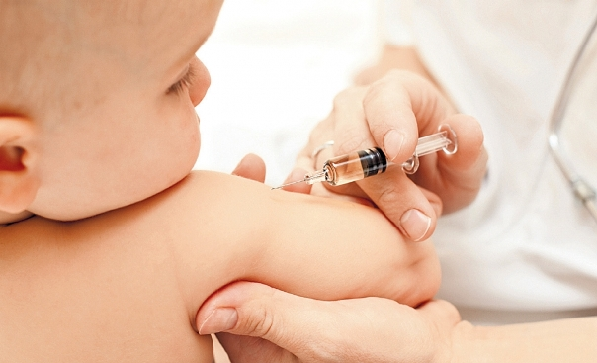
Согласно рекомендациям Всемирной Организации Здравоохранения (ВОЗ), иммунизацию вакциной БЦЖ считают одной из наиболее важных мер по предупреждению туберкулеза

Slide 22
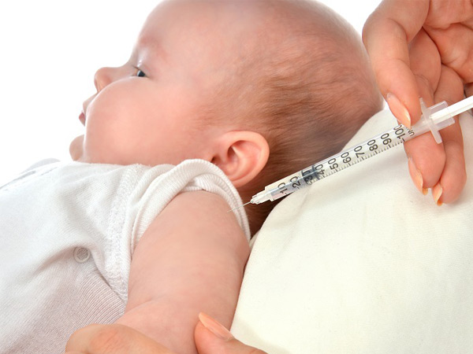
В России приказом Минздрава РФ от 27.06.01 г. № 229 «О национальном календаре профилактических прививок и календаре профилактических прививок по эпидемическим показаниям» предусмотрена вакцинация против туберкулеза новорожденных на 3-7 день, первая ревакцинация в 7 лет и вторая в 14 лет.

Slide 23
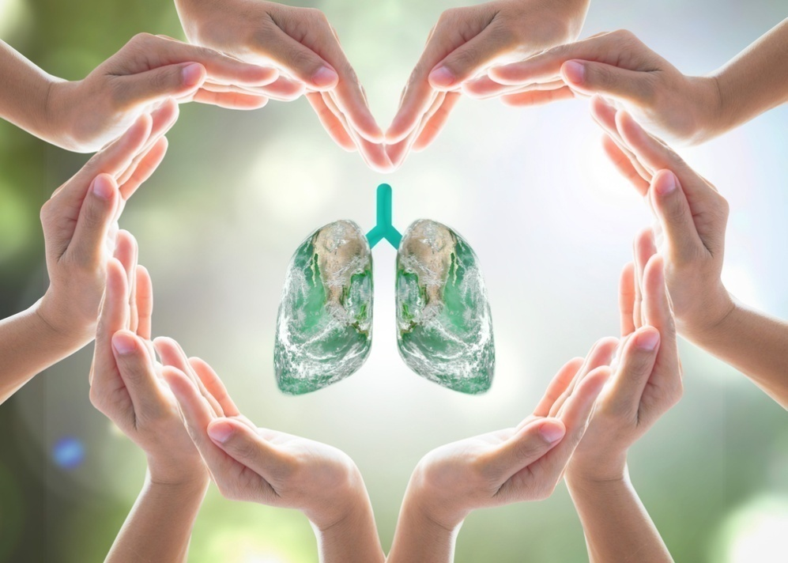
ПОМНИТЕ!
Туберкулез сейчас представляет серьезную опасность для населения. Ежегодно увеличивается количество людей заболевших туберкулезом и умерших от него. Подумайте о сохранении своего здоровья и окружающих Вас людей.

Slide 24
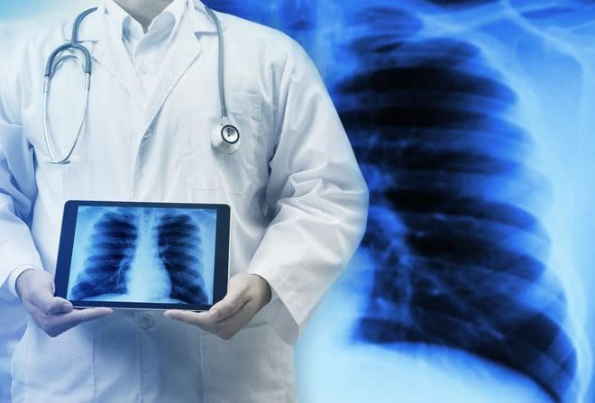
ПОМНИТЕ!
Посещайте флюорографический кабинет не реже 1 раза в год. Не препятствуйте проведению противотуберкулезных мероприятий и не отказывайтесь от противотуберкулезных прививок.

Slide 25
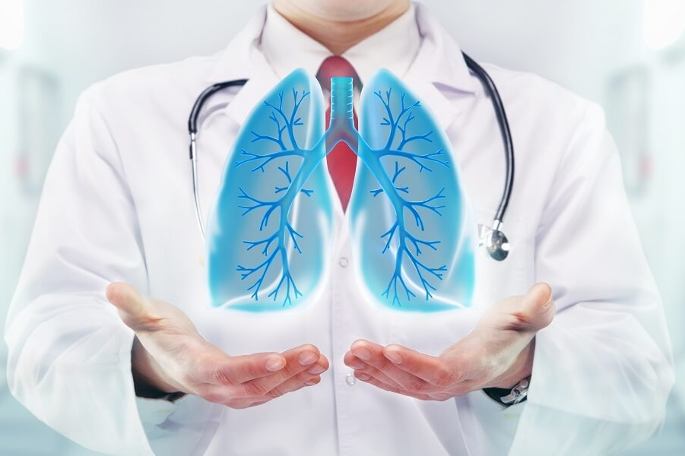
Туберкулёз излечим!
Помните, что своевременное выявление заболевания и раннее начало лечения – это залог излечения!

Slide 26
Помогите себе остаться здоровым!
Ведите здоровый образ жизни
Не ослабляйте организм алкоголем, курением, наркотиками
Проходите ежегодно флюорографическое обследование

Slide 27
Спасибо за внимание!

